Slide 1

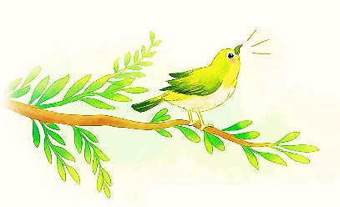
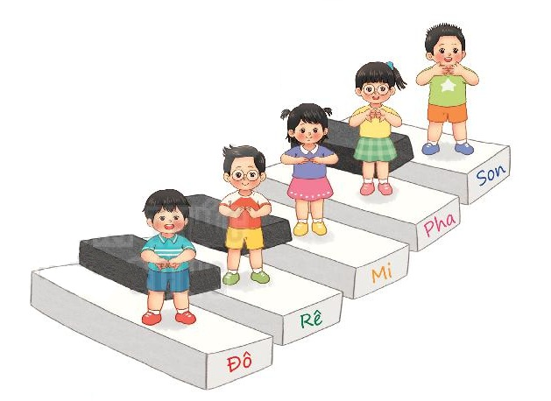
Tiết 29
Ôn tập Đọc nhạc
HÁT CÙNG ĐÔ – RÊ – MI – PHA - SON
Nghe nhạc
CON CHIM VÀNH KHUYÊN

Slide 2
Ôn tập Đọc nhạc
HÁT CÙNG ĐÔ – RÊ – MI – PHA - SON

Slide 3

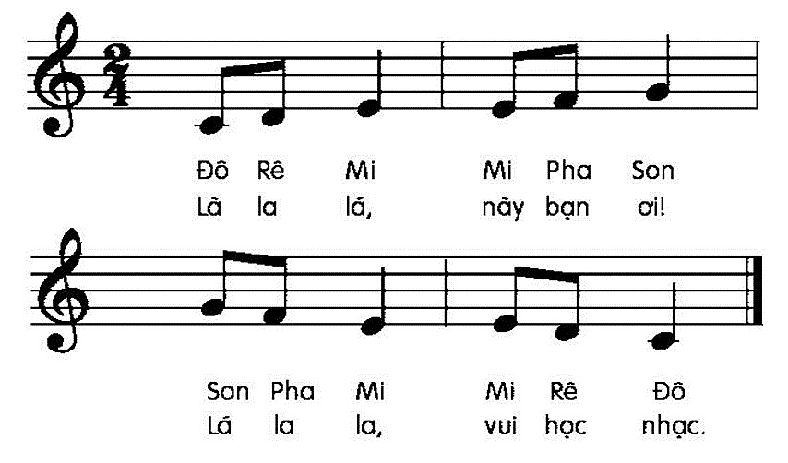
Ôn đọc nhạc
Nghe giai điệu
HÁT CÙNG ĐÔ – RÊ – MI – PHA - SON

Slide 4

ĐỌC NHẠC
THEO KÍ HIỆU BÀN TAY

Slide 5
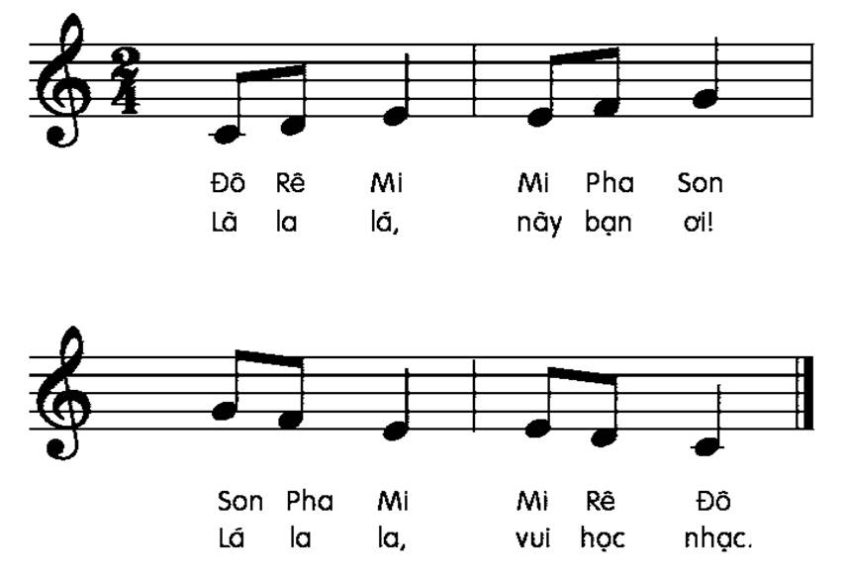




HÁT CÙNG ĐÔ – RÊ – MI – PHA - SON
Là la lá, này bạn ơi!
Lá la la, vui học nhạc.
Notes:
5

Slide 6
ĐỌC NHẠC KẾT HỢP
VẬN ĐỘNG CƠ THỂ

Slide 7
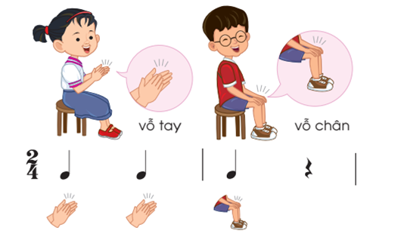
HÁT CÙNG ĐÔ – RÊ – MI – PHA - SON

Slide 8
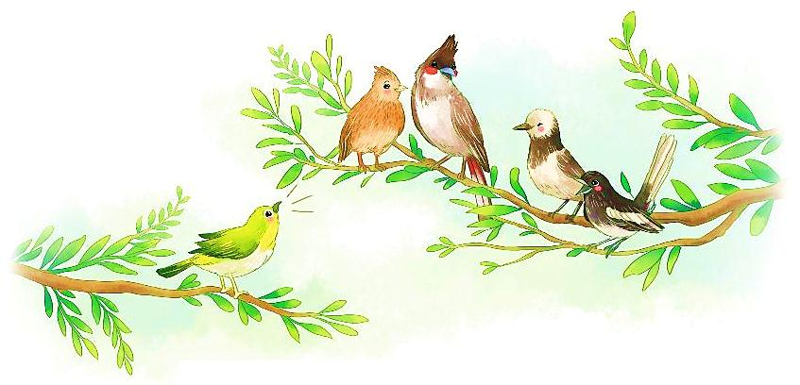
Nghe nhạc
CON CHIM VÀNH KHUYÊN

Slide 9
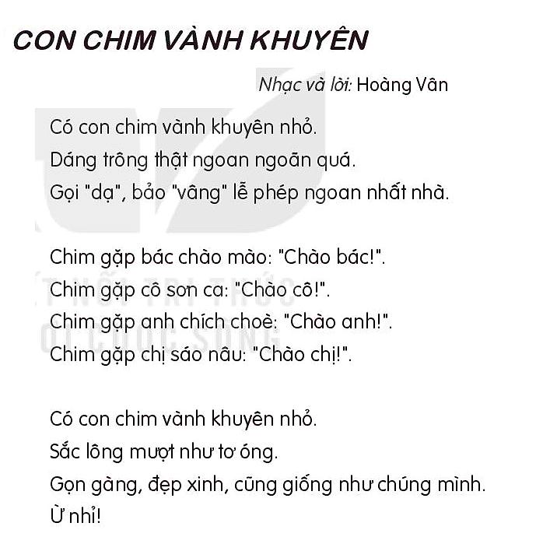
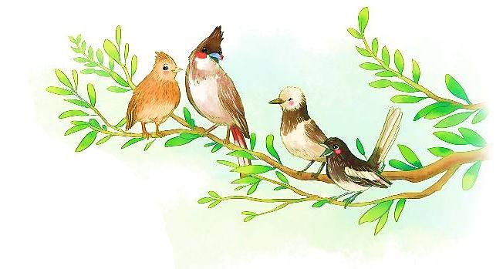

NGHE NHẠC
Cảm nhận giai điệu của bài hát

Slide 10
NGHE NHẠC
KẾT HỢP VẬN ĐỘNG
THEO NHỊP ĐIỆU

Slide 11
GIÁO DỤC
CON CHIM VÀNH KHUYÊN

